Slide 1
Introdução ao Scratch

Slide 2
Plano Cartesiano

Slide 3
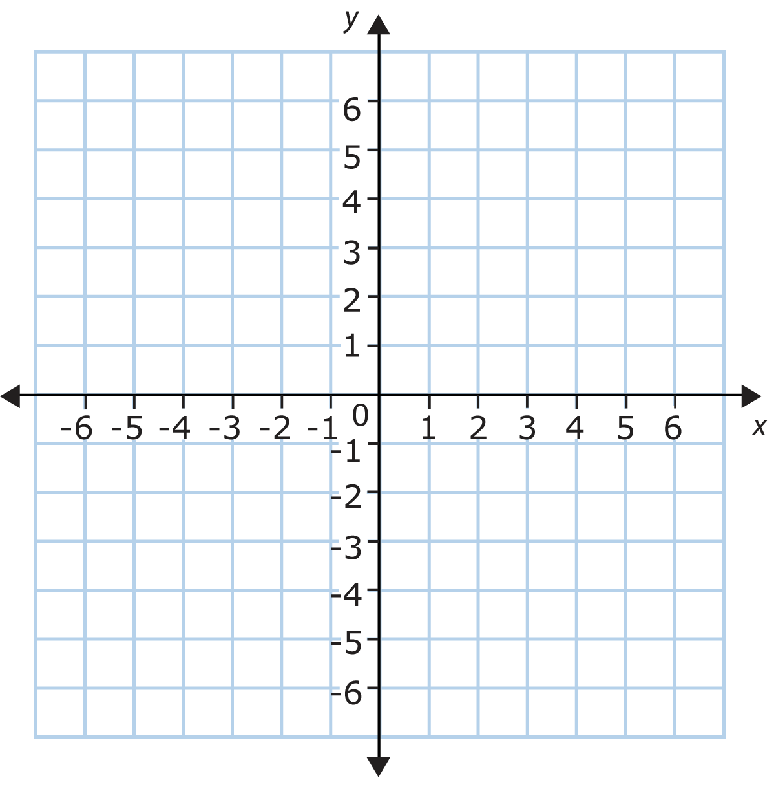
(-2 , 1)
(1 , 1)
(-3 , -3)
(3 , -2)

Slide 4
(-5 , 3)
(2 , 1)
(1 , -4)
(-2, -6)

Slide 5
(-6 , 2)
(1 , 4)
(-6, -2)
(4 , -4)

Slide 6
(6 , 6)
(-1 , 1)
(-4, -3)
(5 , -3)

Slide 7

Notes:
e

Slide 8
USUÁRIOS E SENHAS
Nome: usuário e senha
Nome: usuário e senha
Nome: usuário e senha
Nome: usuário e senha
Nome: usuário e senha
Nome: usuário e senha
Nome: usuário e senha
Nome: usuário e senha
Nome: usuário e senha
Nome: usuário e senha
Nome: usuário e senha
Nome: usuário e senha

Slide 9
Exercícios
Fazer o gato (Cat) ir até o cachorro.
Fazer o morcego (Bat) ficar de cabeça para baixo
Fazer a borboleta (Butterfly) voar em um quadrado
Fazer o cachorro (Dog) latir depois que o gato chegar perto.

Slide 10
Credits
Special thanks to all the people who made and released these awesome resources for free:
Presentation template by SlidesCarnival
Photographs by Unsplash

